Slide 1
РОЛЬ СКАЗОК В ЭКОЛОГИЧЕСКОМ ВОСПИТАНИИ (консультация для родителей)
Выполнила:
Шувалова А.Е.

Slide 2
Жизненный путь человека с самого первого шага немыслим вне мира живого. Через познания живого происходит одухотворение бытия, эстетическое восприятие природы, формируется этика взаимодействия человека с миром.

Slide 3
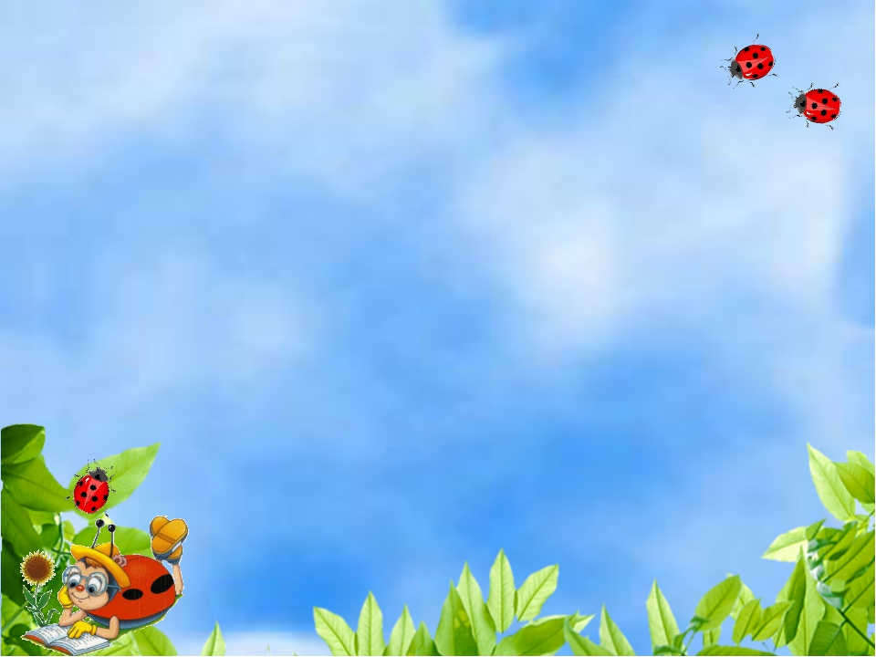
Актуальность:
В настоящее время очень остро встала проблема экологического воспитания дошкольников. В век скоростей и технологий не хватает времени остановиться, оглянуться вокруг, понаблюдать за родной природой. Нехватка общения детей с природой оборачивается впоследствии черствостью, безнравственностью и неуважительным отношением ко всему живому. А экологическая сказка даёт возможность, благодаря хорошо развитому у детей воображению, понаблюдать с дошкольниками за жизнью диких животных или отправиться в путешествие, увидеть своими глазами рассвет или подводное царство.

Slide 4
Главная задача экологической работы в ДОУ и родителей:
– научить видеть и понимать красоту родной природы, бережно относиться ко всему живому, передать определенные знания в области экологии и научить соблюдать элементарные правила поведения при взаимодействии с природой.

Slide 5
Один из основных принципов экологического образования:
– это принцип научности и достоверности фактов. Но как рассказать маленьким детям о том, как размножаются растения, о пользе и вреде нефти, о появлении птиц? Как рассказать, не нарушая детскую тягу к познанию, как увлечь и заинтересовать, ведь материал для обсуждения по большей части не что иное, как сухие, строгие научные факты, которые зачастую просто непонятны детям.

Slide 6
Перед воспитателем стоят следующие задачи:
воспитатель должен развивать у детей интерес и бережное отношение к природе, желание помогать в уходе за животными и растениями, приучать с помощью воспитателя кормить рыб, птиц, поливать растения, закреплять представления детей о траве, деревьях, цветах, (цветущие растения) по их отличительным признакам: трава зеленая, дерево высокое, на нем много листьев, цветы бывают разных цветов, учить детей замечать и называть явления природы (идет дождь, снег, светит солнце).

Slide 7
Необходимо выбрать такие формы и методы экологического развития дошкольников, которые позволили бы продемонстрировать приспособление растений и животных к среде обитания, взаимосвязи в природных сообществах.
Таким занимательным средством обучения может быть экологическая сказка. Конечно, в этих сказках белый медведь уже вряд ли будет жить на одной земле с пингвином, хотя бы потому, что живут они на разных континентах, но всегда могут написать письмо друг другу, которое пролетит через моря и океаны, чтобы рассказать о своей жизни и т.д.

Slide 8
По мнению исследователя Власовой Галины Николаевны,
- «Сказка помогает ребенку понять взаимоотношения человека с природой, рисуя те или иные черты героев животных, сказка дает нравственное воспитание, а так же реальные представления о природе.

Slide 9
В чем особенность экологических сказок?
Характерной особенностью является сильно-выраженная переработка материала, получаемого из природного окружения.

Slide 10
Почему они интересны детям?
Новизна сюжета, персонажи, самим действием, конечным результатом. А так же элементами, из которых строится экологическая сказка, потому что таковыми являются реальные предметы и взаимоотношения в природе.

Slide 11
Какова их роль?
Экологическая сказка воздействует не только на сознание, но и на чувства ребенка. Она позволяет ребенку более глубоко пережить те, или иные, явления в природе, учит детей научному видению природы.

Slide 12
Чему учат экологические сказки?
познавать окружающий мир;
воспитывать чувство причастности к благополучию в природе;
думать о последствиях своих поступков по отношению к окружающему миру, об ответственности за сохранение ее богатства и красоты.

Slide 13
Авторских сказок с действительно экологическим содержанием немного. От других сказок их отличает, прежде всего, то, что они несут в себе достоверную научную информацию. Авторы в интересной сказочной форме дают детям представления: о закономерностях природы; о том, что нарушение закономерностей в природе может привести к беде; об отдельных особенностях поведения и жизни различных представителей животного и растительного мира.

Slide 14
Примеры сказок:
Бажов, П. Малахитовая шкатулка / П. Бажов ; худож. Т. Ляхович. – М. : Экскмо, 2006. – 592 с.
Баруздин, С. Почему рыбы молчат : сказки / С. Баруздин ; худож. М. Беляева. – М. : Детская литература, 1983. – 23 с.
Бианки, В. Сказки / В. Бианки. – М. : Стрекоза-Пресс, 2002. – 160 с.
Заходер, Б. В. Избранное : стихи, сказки, переводы, пересказы / Б. В. Заходер. – М. : Астрель : АСТ, 2006. – 689 с.
es/dep_children/ecology_tales/image030.gifУшинский, К. Д. Рассказы и сказки / К. Д. Ушинский. – М. : Детская литература, 2008. – 219 с.

